Slide 1

Hálux Valgo
Guia do pós-operatório — o que esperar e o que fazer em cada fase
Paciente: ______________________
Data da cirurgia: ____ / ____ / ______
Dra. Laice Gomes Cunha · Ortopedia e Traumatologia — Cirurgia do Pé e Tornozelo
CRM/SP 204325 | RQE 100836

Slide 2
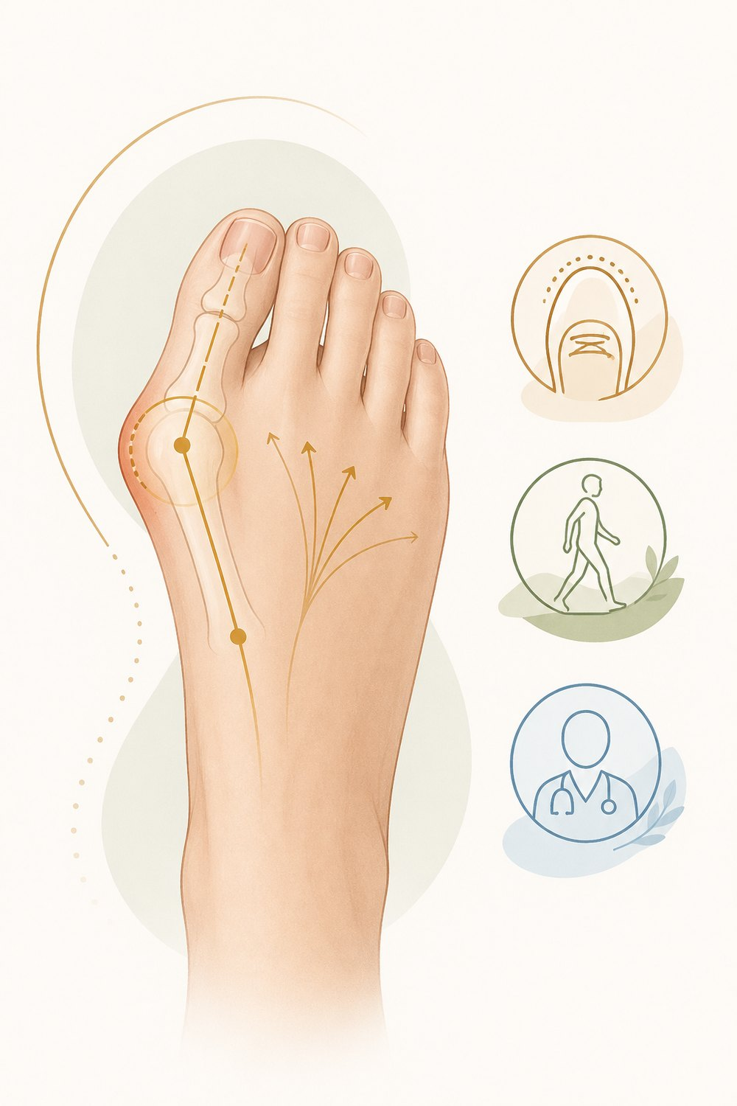
ROTEIRO DA CONSULTA
O que vamos ver hoje
• As três fases da recuperação e o que muda em cada uma
• A linha do tempo: o que acontece até o retorno, no primeiro mês e depois
• Orientações gerais — curativo, sandália, medicações, cicatriz
• O dia a dia: banho, trabalho, calçados, dirigir
• Sinais de alerta: quando falar com a equipe na hora
• Os exercícios, um a um, com a dose de cada um
• Marcos da recuperação e expectativa realista
Esta apresentação segue exatamente o conteúdo da cartilha digital que você recebeu.
Dra. Laice Gomes Cunha · Ortopedia e Traumatologia — Cirurgia do Pé e Tornozelo
2

Slide 3
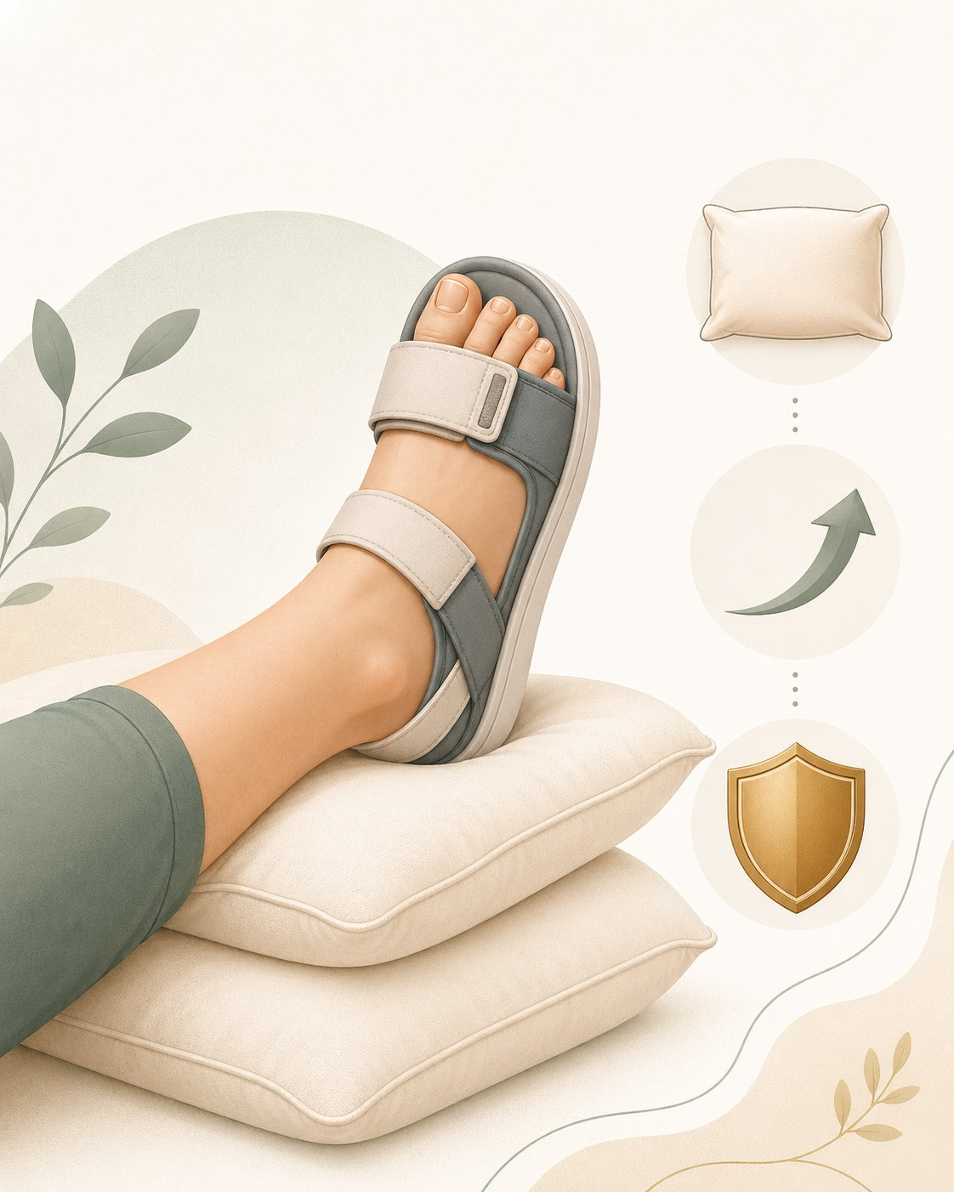
PARTE 1
As fases da recuperação
Cada fase tem um objetivo próprio. Saber em qual você está evita tanto o excesso quanto o medo desnecessário.

Slide 4
FASE 1 · SEMANAS 0-2
Proteção e Repouso Inicial
Proteção da cirurgia, controle de dor e edema. O curativo deve permanecer intacto e a sandália cirúrgica deve ser usada o tempo todo.
▪ Curativo: Manter intacto até o retorno
▪ Dor e Edema: Controlar com repouso e elevação
▪ Sandália: Usar o tempo todo — inclusive para dormir e no banho
▪ Carga: Parcial, somente com a sandália cirúrgica
Dra. Laice Gomes Cunha · Ortopedia e Traumatologia — Cirurgia do Pé e Tornozelo
4

Slide 5
FASE 1 · SEMANAS 0-2
Proteção e Repouso Inicial — na prática
FAZER
EVITAR
EXERCÍCIOS LIBERADOS
✓ Manter o pé elevado acima do nível do coração sempre que estiver deitada
✓ Usar a sandália cirúrgica o tempo todo: para andar, dormir e durante o banho
✓ Nunca pisar descalça, mesmo dentro de casa
✓ Fazer apenas atividades necessárias dentro de casa
✓ Carga parcial somente com a sandália cirúrgica
✕ Remover, afrouxar ou manipular o curativo
✕ Molhar o curativo em hipótese alguma
✕ Aplicar pomadas, cremes ou qualquer substância sobre o curativo
✕ Utilizar gelo (o curativo não permite passagem adequada de frio)
✕ Caminhar longas distâncias ou ficar longos períodos em pé
✕ Subir e descer escadas repetidamente
✕ Fumar (retarda cicatrização)
▪ Movimentos suaves dos dedos e tornozelo (quando liberado)
Dra. Laice Gomes Cunha · Ortopedia e Traumatologia — Cirurgia do Pé e Tornozelo
5

Slide 6
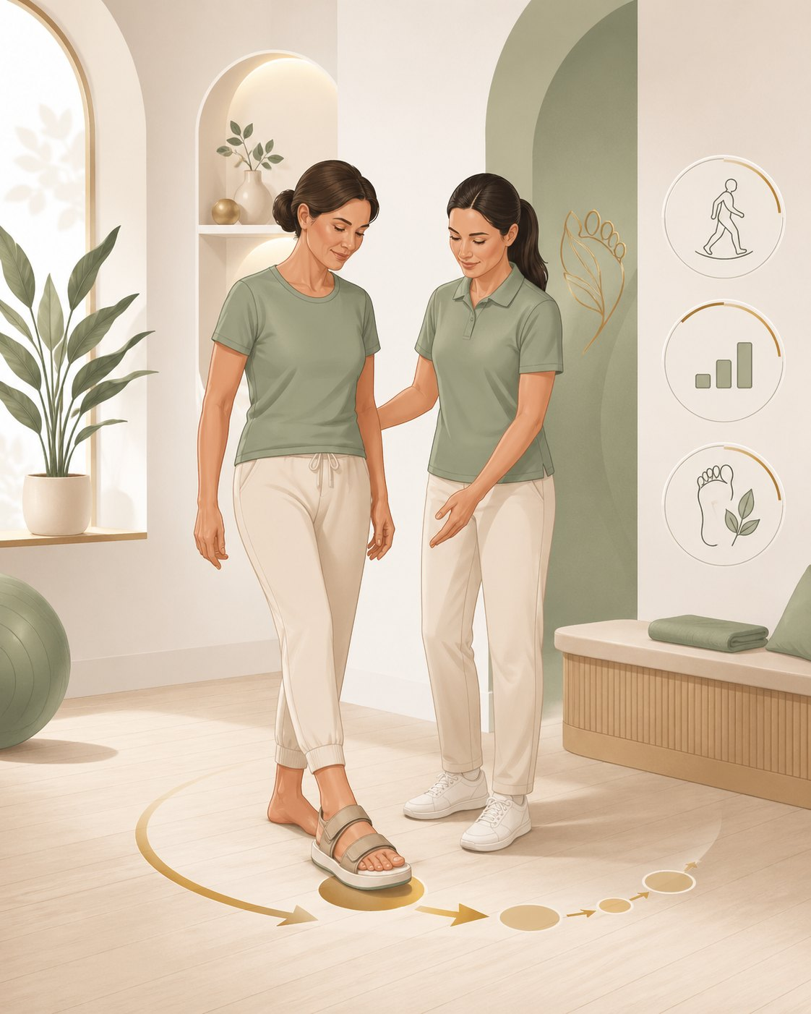
FASE 2 · SEMANAS 2-8
Progressão de Carga e Fisioterapia
Progressão gradual de carga e retorno a atividades básicas. Fisioterapia com início mais claro a partir da 4ª semana (mobilidade global sem carga). Por volta da 6ª semana, liberação da sandália cirúrgica e dos curativos.
▪ Carga: Progressão conforme liberação médica
▪ Movimento: Recuperar amplitude de movimento
▪ Fisioterapia: Início mais claro a partir da 4ª semana
▪ Sandália e Curativos: Liberação por volta da 6ª semana
▪ Atividades: Retorno gradual a atividades básicas
Dra. Laice Gomes Cunha · Ortopedia e Traumatologia — Cirurgia do Pé e Tornozelo
6

Slide 7
FASE 2 · SEMANAS 2-8
Progressão de Carga e Fisioterapia — na prática
FAZER
EVITAR
EXERCÍCIOS LIBERADOS
✓ Progressão de carga conforme orientação médica específica
✓ Iniciar fisioterapia de forma mais clara a partir da 4ª semana
✓ A partir da 4ª semana: mobilidade global sem carga (cadeia posterior sentado, quadril, joelho, tornozelo)
✓ A partir da 4ª semana: bola na fáscia plantar sem sandália, carga leve/moderada (evitando a área operada)
✓ A partir da 6ª semana: exercícios específicos de mobilidade ativa do hálux, conforme liberação
✓ Continuar elevação do pé quando em repouso
✓ Usar calçado adequado conforme orientação
✓ Realizar exercícios prescritos regularmente
✕ Sobrecarga precoce (pode comprometer consolidação óssea)
✕ Exercícios ativos específicos do hálux antes da 6ª semana (proteger a região operada)
✕ Carga no antepé ou bola sobre a área operada nas primeiras semanas
✕ Calçados apertados ou de salto alto
✕ Atividades de alto impacto
✕ Longos períodos em pé sem descanso
✕ Dirigir sem liberação médica
✕ Carregar peso
▪ Semana 4-6 — Alongamento de cadeia posterior sentado
▪ Semana 4-6 — Mobilidade de quadril, joelho e tornozelo sem carga
▪ Semana 4-6 — Bola na fáscia plantar, sem sandália, carga leve/moderada (evitando a área operada)
▪ A partir da 6ª semana — Mobilização articular específica do hálux (quando liberado)
▪ A partir da 6ª semana — Alongamentos suaves do hálux (conforme tolerância)
▪ A partir da 6ª semana — Fortalecimento progressivo dos músculos do pé
▪ A partir da 6ª semana — Mobilização suave da cicatriz (quando liberado pela equipe)
Dra. Laice Gomes Cunha · Ortopedia e Traumatologia — Cirurgia do Pé e Tornozelo
7

Slide 8
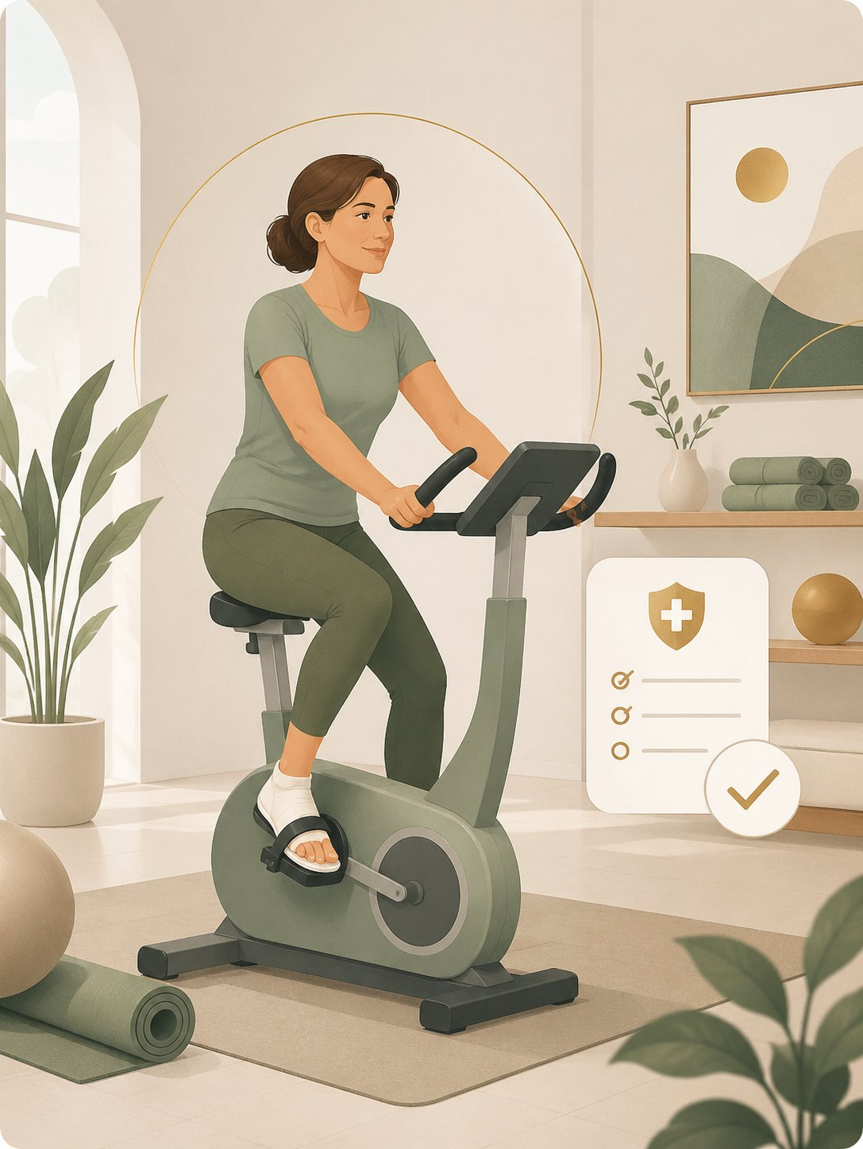
FASE 3 · MÊS 2-6 (ALTA EM 6 MESES)
Fortalecimento e Retorno às Atividades
Atividade física de baixo impacto a partir do 2º mês. Aos 3 meses, se a evolução estiver adequada, liberação para qualquer tipo de calçado e atividades de maior impacto. Alta médica prevista em 6 meses.
▪ Atividade Física: Baixo impacto a partir do 2º mês; maior impacto a partir do 3º mês (se evolução adequada)
▪ Calçados: Liberação para qualquer tipo de calçado aos 3 meses (se evolução adequada)
▪ Força: Fortalecimento completo da musculatura do pé
▪ Correção: Manutenção da correção obtida
▪ Alta: Prevista em 6 meses
Dra. Laice Gomes Cunha · Ortopedia e Traumatologia — Cirurgia do Pé e Tornozelo
8

Slide 9
FASE 3 · MÊS 2-6 (ALTA EM 6 MESES)
Fortalecimento e Retorno às Atividades — na prática
FAZER
EVITAR
EXERCÍCIOS LIBERADOS
✓ Continuar exercícios de fortalecimento e alongamento
✓ Iniciar atividade física de baixo impacto (a partir do 2º mês, com liberação)
✓ Progredir para atividade física de maior impacto a partir do 3º mês (com liberação, se evolução adequada)
✓ Retomar o uso de qualquer tipo de calçado a partir do 3º mês (com liberação, se evolução adequada)
✓ Manter acompanhamento médico conforme agendado
✓ Realizar controle radiográfico no retorno
✕ Esportes de alto impacto sem liberação médica
✕ Calçados inadequados antes da liberação
✕ Negligenciar exercícios de manutenção
▪ Exercícios de fortalecimento específicos para o pé
▪ Treino de marcha e equilíbrio
▪ Exercícios funcionais com progressão gradual
Dra. Laice Gomes Cunha · Ortopedia e Traumatologia — Cirurgia do Pé e Tornozelo
9

Slide 10

PARTE 2
Linha do tempo
O que esperar em cada janela de tempo.

Slide 11
DO PÓS-OPERATÓRIO IMEDIATO À ALTA
Linha do tempo
ATÉ O RETORNO
SEMANA 2-4
SEMANA 6
• Curativo intacto
• Sandália cirúrgica o tempo todo
• Repouso com pé elevado
• Remoção de pontos (quando aplicável)
• Progressão de carga conforme avaliação
• Início de fisioterapia
• Liberação da sandália cirúrgica
• Liberação dos curativos
• Progressão da fisioterapia
• Início do manejo da cicatriz (quando liberado)
• Retorno a trabalho sedentário (quando apropriado)
Dra. Laice Gomes Cunha · Ortopedia e Traumatologia — Cirurgia do Pé e Tornozelo
11

Slide 12
DO PÓS-OPERATÓRIO IMEDIATO À ALTA
Linha do tempo (continuação)
2 MESES
3 MESES
6 MESES
• Atividade física de baixo impacto (com liberação)
• Liberação para qualquer tipo de calçado (se evolução adequada)
• Liberação para atividade física de maior impacto (se evolução adequada)
• Controle radiográfico
• Alta médica
• Liberação progressiva completa conforme consolidação óssea
Dra. Laice Gomes Cunha · Ortopedia e Traumatologia — Cirurgia do Pé e Tornozelo
12

Slide 13
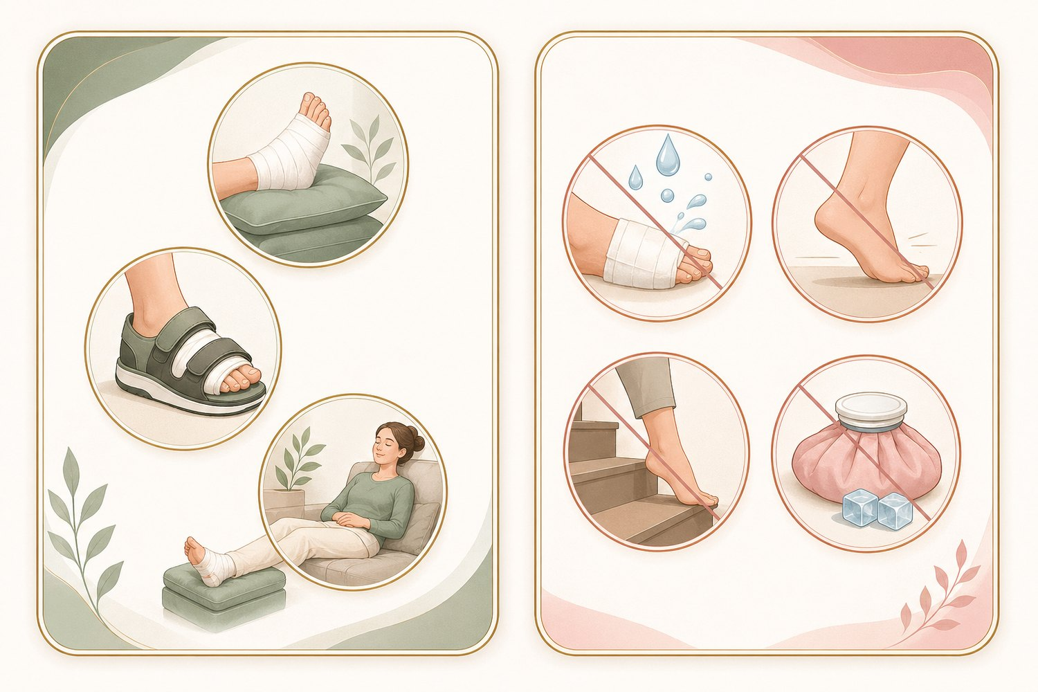
PARTE 3
Orientações gerais
O que cuidar todo dia, do curativo ao calçado.

Slide 14
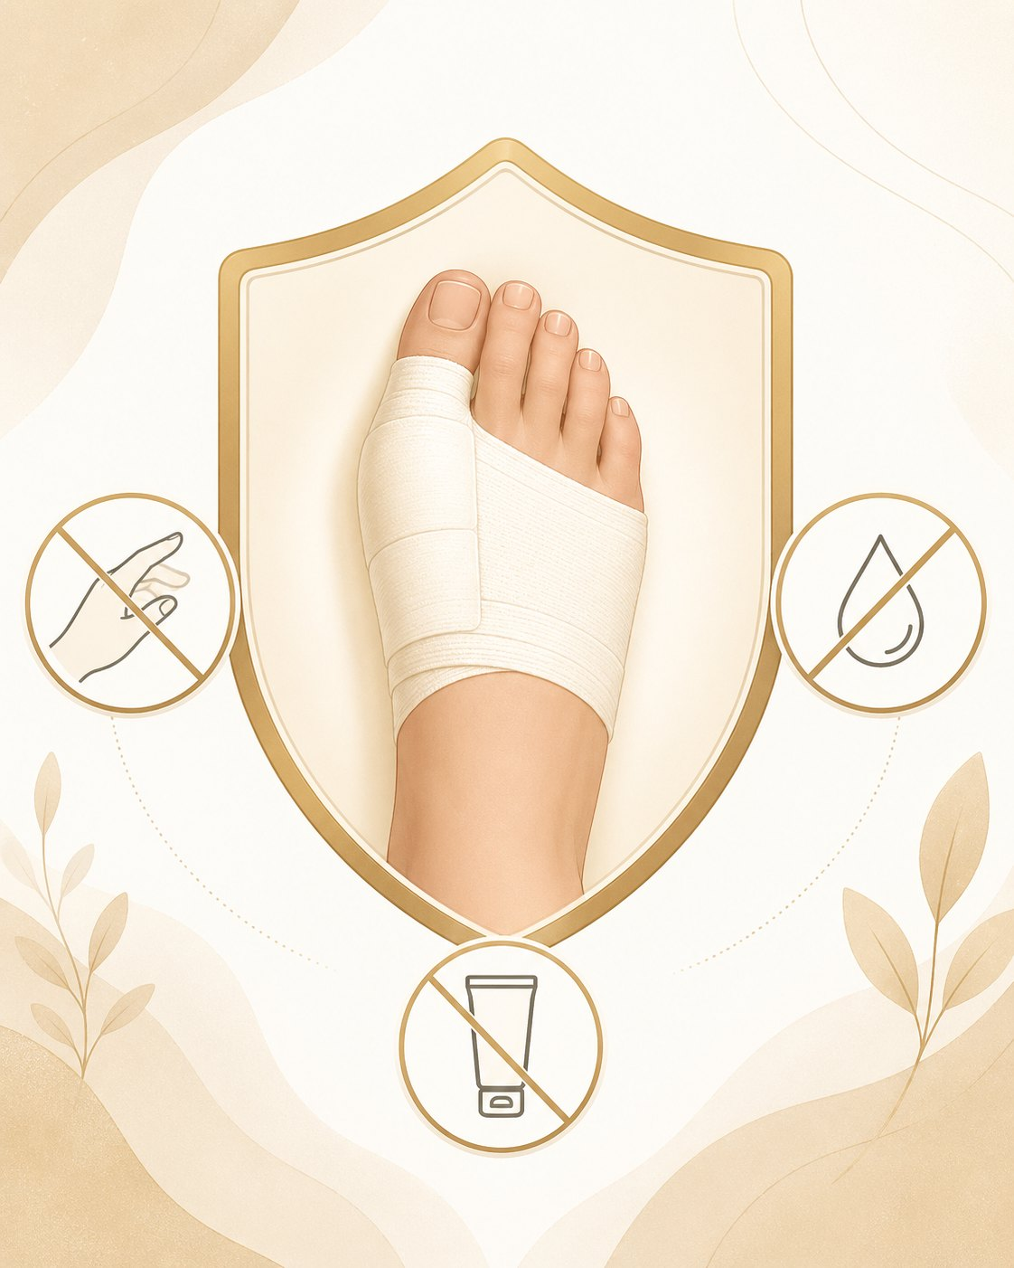
ORIENTAÇÕES GERAIS
Curativo
• O curativo do centro cirúrgico deve permanecer intacto até o retorno
• Não remover, não afrouxar e não manipular
• Se houver qualquer sangramento, comunique a equipe (médica, fisioterapeuta ou enfermeira) — eles orientarão a conduta
• Enquanto isso, apenas reforce com gaze estéril por cima em caso de pequeno sangramento
• Não aplicar pomadas, cremes ou qualquer substância
• Liberação dos curativos prevista por volta da 6ª semana
Dra. Laice Gomes Cunha · Ortopedia e Traumatologia — Cirurgia do Pé e Tornozelo
14

Slide 15
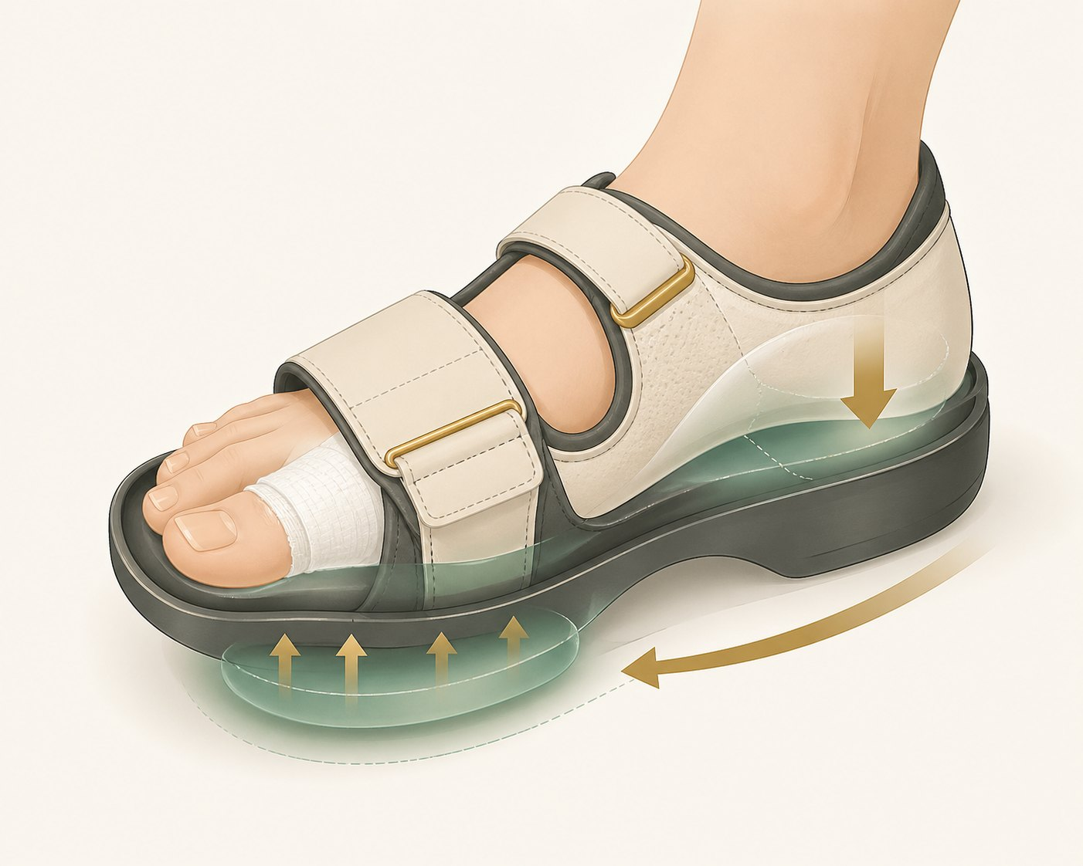
ORIENTAÇÕES GERAIS
Sandália Cirúrgica
• Usar a sandália o tempo todo: para andar, para dormir e durante o banho
• A sandália protege a sola e evita carga descalça
• Nunca pisar descalça, mesmo dentro de casa
• Carga parcial somente com a sandália
Dra. Laice Gomes Cunha · Ortopedia e Traumatologia — Cirurgia do Pé e Tornozelo
15

Slide 16
ORIENTAÇÕES GERAIS
Medicações
• Siga sempre a receita entregue pela equipe — as doses, os horários e o tempo de uso podem variar conforme o seu caso
• Antibiótico: Zinnat® (cefuroxima) — por 7 dias
• Anti-inflamatório: Alginac® — por 5 dias
• Analgésico para dor leve a moderada: Novalgina®
• Analgésico para dor intensa: Tramadol®
• Após tomar Tramadol, evite dirigir, ingerir álcool ou tomar decisões importantes
• Profilaxia antitrombótica (prevenção de trombose): mantida ou retirada conforme avaliação individual da equipe
Dra. Laice Gomes Cunha · Ortopedia e Traumatologia — Cirurgia do Pé e Tornozelo
16

Slide 17
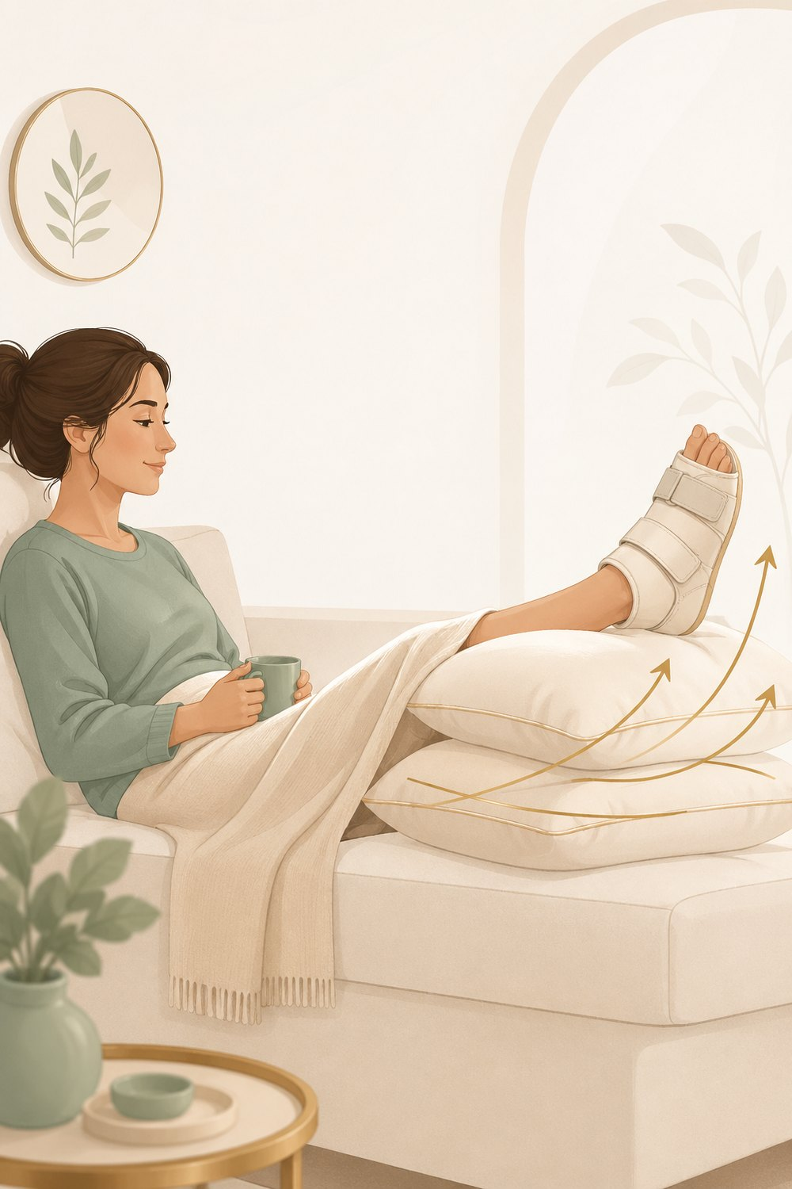
ORIENTAÇÕES GERAIS
Repouso e Elevação
• Manter o pé elevado acima do nível do coração sempre que estiver deitada
• Evitar caminhar longas distâncias ou ficar longos períodos em pé
• Evitar subir e descer escadas repetidamente
• Fazer apenas atividades necessárias dentro de casa
Dra. Laice Gomes Cunha · Ortopedia e Traumatologia — Cirurgia do Pé e Tornozelo
17

Slide 18
ORIENTAÇÕES GERAIS
Prevenção de Trombose (TVP)
• Movimente os dedos e o tornozelo com frequência: puxe o pé para cima e empurre para baixo (movimento de bomba), várias vezes ao dia, mesmo deitada — isso ativa a circulação da perna
• Volte a caminhar assim que a equipe liberar, sempre com a sandália cirúrgica: pequenas caminhadas ao longo do dia ajudam o sangue a circular
• Nos períodos de repouso, mantenha o pé elevado e evite ficar muitas horas totalmente parada
• Beba bastante água ao longo do dia e evite cruzar as pernas por longos períodos
• Em viagens ou trajetos longos, faça pausas para movimentar as pernas
• Use meias de compressão e/ou medicação anticoagulante apenas se forem prescritas pela equipe — não inicie por conta própria
• Avise a equipe se você tem histórico de trombose, usa anticoncepcional/hormônios, é fumante ou tem varizes — pode ser necessário um cuidado extra
Dra. Laice Gomes Cunha · Ortopedia e Traumatologia — Cirurgia do Pé e Tornozelo
18

Slide 19
ORIENTAÇÕES GERAIS
Gelo — NÃO utilizar
• Não utilizar gelo no pós-operatório
• O curativo não permite passagem adequada de frio
• Para controle de edema: repouso, elevação do pé e uso contínuo da sandália
Dra. Laice Gomes Cunha · Ortopedia e Traumatologia — Cirurgia do Pé e Tornozelo
19

Slide 20
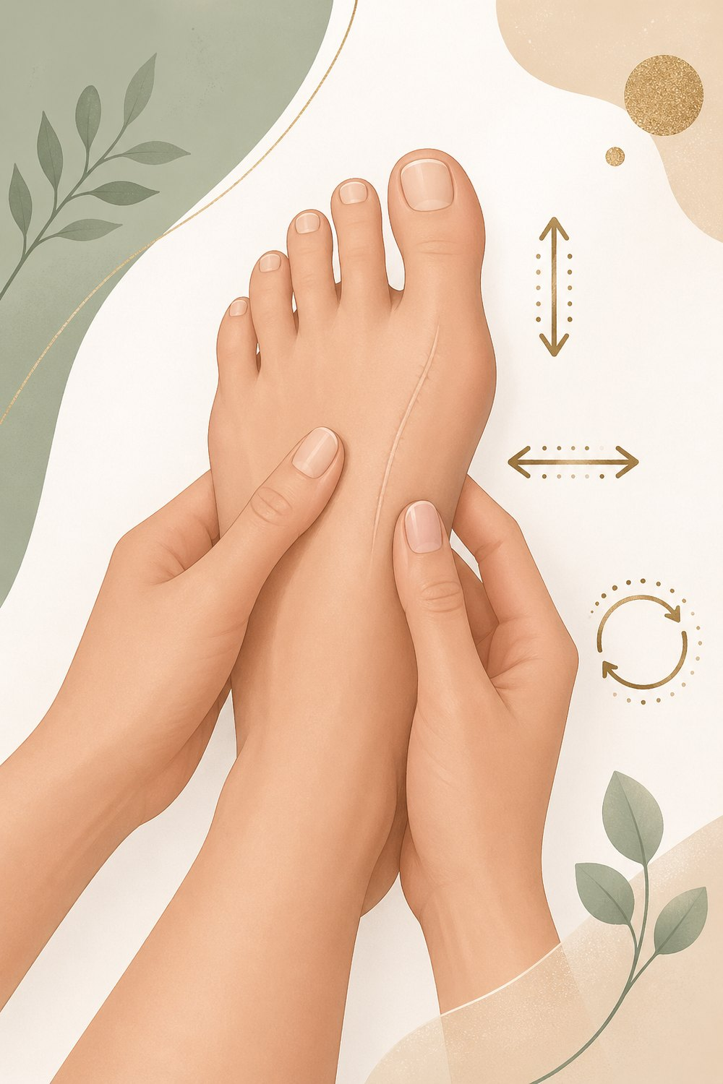
ORIENTAÇÕES GERAIS
Cuidado com a Cicatriz
• Após cicatrização, a cicatriz pode receber tratamento quando liberado pela equipe
• Mobilização manual e massagem ajudam a reduzir rigidez, aderências, dor e coceira
• O objetivo é melhorar mobilidade do tecido e conforto no uso do calçado
• A progressão respeita a técnica cirúrgica e a fase de cicatrização — sempre com orientação da equipe
Dra. Laice Gomes Cunha · Ortopedia e Traumatologia — Cirurgia do Pé e Tornozelo
20

Slide 21
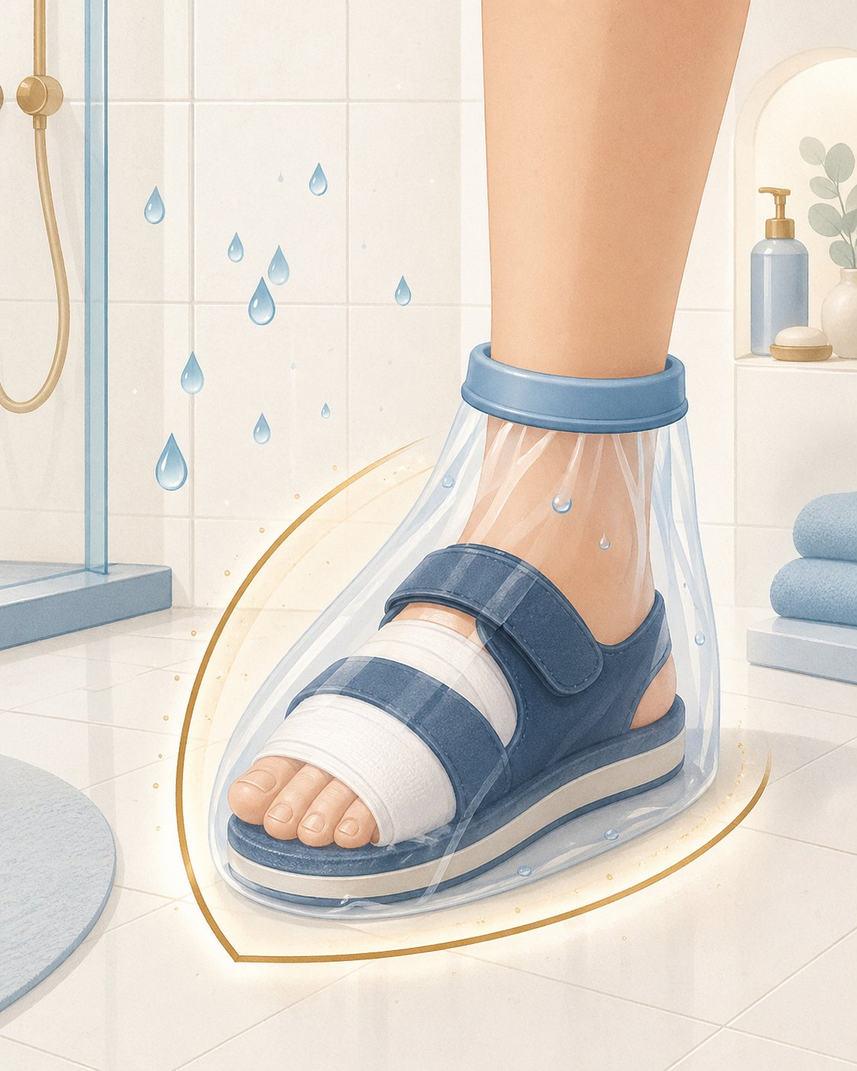
PARTE 4
O dia a dia
Como resolver as situações práticas da rotina.

Slide 22
DIA A DIA
Banho
• Usar a sandália cirúrgica durante o banho (protege a sola)
• Não molhar o curativo em hipótese alguma
• Se necessário, proteger com plástico/bolsa impermeável
Dra. Laice Gomes Cunha · Ortopedia e Traumatologia — Cirurgia do Pé e Tornozelo
22

Slide 23
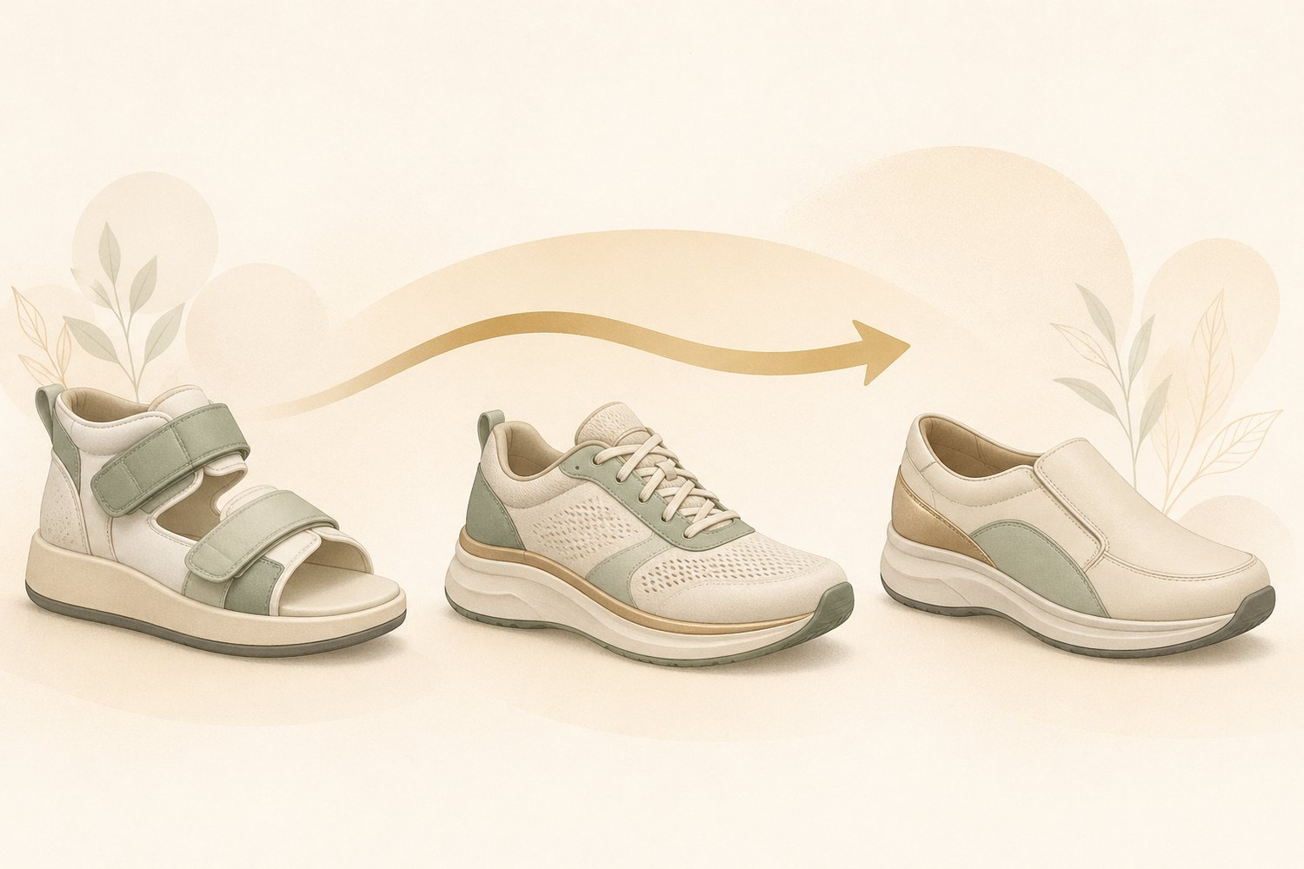
DIA A DIA
Locomoção
• Carga parcial somente com a sandália cirúrgica
• Evitar subir e descer escadas repetidamente
• Fazer apenas deslocamentos necessários dentro de casa
• Progressão conforme avaliação médica
Dra. Laice Gomes Cunha · Ortopedia e Traumatologia — Cirurgia do Pé e Tornozelo
23

Slide 24
DIA A DIA
Dirigir
• Não dirigir por enquanto
• A liberação depende da avaliação médica individual
Dra. Laice Gomes Cunha · Ortopedia e Traumatologia — Cirurgia do Pé e Tornozelo
24

Slide 25

DIA A DIA
Trabalho e Atividades
• Não fazer academia, corrida ou esportes
• Evitar carregar peso
• Atividade física de baixo impacto: a partir do 2º mês (com liberação)
• Retorno ao trabalho depende do tipo de atividade — consulte a equipe
Dra. Laice Gomes Cunha · Ortopedia e Traumatologia — Cirurgia do Pé e Tornozelo
25

Slide 26

ATENÇÃO
Sinais de alerta
! Dor que não melhora com analgésico
! Febre acima de 37,8°C
! Vermelhidão intensa ou secreção no curativo
! Panturrilha dolorida, inchada, vermelha, quente ou endurecida (possível trombose)
! Falta de ar súbita, dor no peito ou palpitação — procure emergência imediatamente
! Sangramento volumoso no curativo
Na dúvida, entre em contato. É sempre melhor avisar cedo.
Dra. Laice Gomes Cunha · Ortopedia e Traumatologia — Cirurgia do Pé e Tornozelo
26

Slide 27

PARTE 5
Os exercícios
Cada exercício com a posição, a execução e a dose. Comece apenas quando a equipe liberar.

Slide 28
GRUPO DE EXERCÍCIOS
Liberação e Mobilidade
A partir da semana 6 — quando liberado pela equipe
▪ Liberação com Bola
▪ Movimentos Passivos
▪ Tração Articular
▪ Mobilização do Hálux
▪ Liberação do Extensor
▪ Massagem Capsular
Dra. Laice Gomes Cunha · Ortopedia e Traumatologia — Cirurgia do Pé e Tornozelo
28

Slide 29
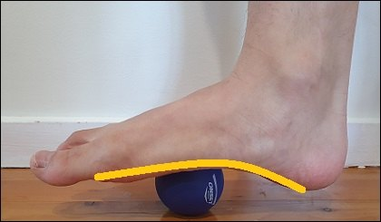
LIBERAÇÃO E MOBILIDADE
1 / 23
Liberação com Bola
Liberação miofascial
Coloque a região plantar do antepé sobre uma bola de massagem e aplique carga para mobilizar as estruturas sob a base do hálux.
DOSE
30 segundos
Dra. Laice Gomes Cunha · Ortopedia e Traumatologia — Cirurgia do Pé e Tornozelo
29

Slide 30
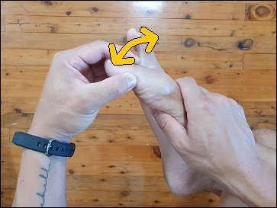
LIBERAÇÃO E MOBILIDADE
2 / 23
Movimentos Passivos
Mobilidade
Com o pé relaxado, mova o hálux para cima e para baixo, para os lados e em círculos, sem ultrapassar a dor.
DOSE
20 repetições em cada direção
Dra. Laice Gomes Cunha · Ortopedia e Traumatologia — Cirurgia do Pé e Tornozelo
30

Slide 31
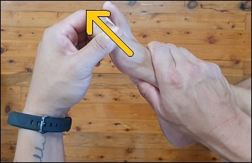
LIBERAÇÃO E MOBILIDADE
3 / 23
Tração Articular
Mobilização articular
Com o tornozelo apoiado sobre o joelho oposto, segure a base do hálux e aplique uma tração suave afastando o dedo do restante do pé.
DOSE
Segurar 10s, repetir 3-5×
Dra. Laice Gomes Cunha · Ortopedia e Traumatologia — Cirurgia do Pé e Tornozelo
31

Slide 32
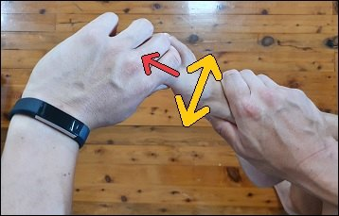
LIBERAÇÃO E MOBILIDADE
4 / 23
Mobilização do Hálux
Mobilização articular
Mantenha uma leve tração na base do hálux e realize movimentos de subida e descida para soltar a articulação.
DOSE
30 segundos
Dra. Laice Gomes Cunha · Ortopedia e Traumatologia — Cirurgia do Pé e Tornozelo
32

Slide 33
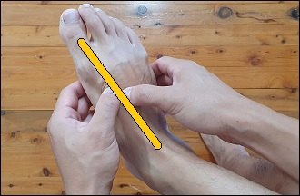
LIBERAÇÃO E MOBILIDADE
5 / 23
Liberação do Extensor
Liberação miofascial
Com o pé apoiado sobre o joelho, use os polegares na face dorsal do pé e deslize em direção ao hálux para reduzir tensão do extensor longo.
DOSE
10 deslizamentos
Dra. Laice Gomes Cunha · Ortopedia e Traumatologia — Cirurgia do Pé e Tornozelo
33

Slide 34
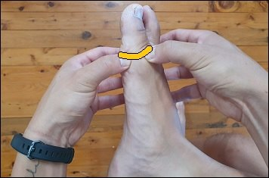
LIBERAÇÃO E MOBILIDADE
6 / 23
Massagem Capsular
Liberação periarticular
Aplique pressão firme ao redor da circunferência da articulação do hálux, usando movimento circular com os dedos.
DOSE
1 minuto
Dra. Laice Gomes Cunha · Ortopedia e Traumatologia — Cirurgia do Pé e Tornozelo
34

Slide 35
GRUPO DE EXERCÍCIOS
Alongamentos
A partir da semana 6 — quando liberado pela equipe
▪ Alongamento em Flexão
▪ Alongamento em Extensão
▪ Extensão Contra a Parede
▪ Alongamento Avançado de Extensão
▪ Alongamento em Abdução
Dra. Laice Gomes Cunha · Ortopedia e Traumatologia — Cirurgia do Pé e Tornozelo
35

Slide 36
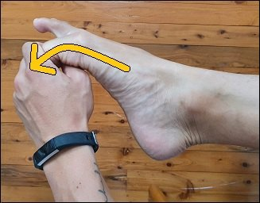
ALONGAMENTOS
7 / 23
Alongamento em Flexão
Alongamento
Com o pé em flexão plantar, puxe o hálux para baixo para alongar a face dorsal da base do dedo.
DOSE
30 segundos
Dra. Laice Gomes Cunha · Ortopedia e Traumatologia — Cirurgia do Pé e Tornozelo
36

Slide 37
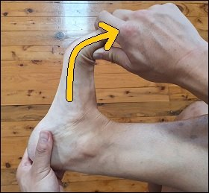
ALONGAMENTOS
8 / 23
Alongamento em Extensão
Alongamento
Segure o calcanhar e o antepé, leve o pé em dorsiflexão e puxe o hálux para trás para alongar a região plantar e o arco medial.
DOSE
30 segundos
Dra. Laice Gomes Cunha · Ortopedia e Traumatologia — Cirurgia do Pé e Tornozelo
37

Slide 38
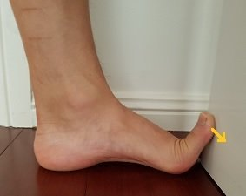
ALONGAMENTOS
9 / 23
Extensão Contra a Parede
Alongamento
Posicione a face plantar do hálux na quina da parede, aproxime o pé e incline o corpo até sentir alongamento na planta do hálux.
DOSE
30 segundos
Dra. Laice Gomes Cunha · Ortopedia e Traumatologia — Cirurgia do Pé e Tornozelo
38

Slide 39
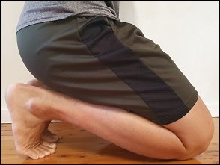
ALONGAMENTOS
10 / 23
Alongamento Avançado de Extensão
Alongamento
Ajoelhe-se com os dedos dobrados para trás e transfira o peso do corpo sobre os artelhos para aumentar a extensão do hálux.
DOSE
30 segundos
Dra. Laice Gomes Cunha · Ortopedia e Traumatologia — Cirurgia do Pé e Tornozelo
39

Slide 40
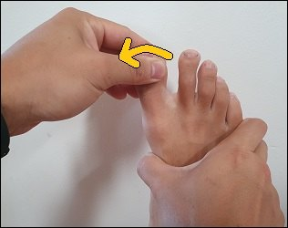
ALONGAMENTOS
11 / 23
Alongamento em Abdução
Alongamento
Segure o médio pé e puxe o hálux para fora para alongar as estruturas mediais ao redor do dedo.
DOSE
30 segundos
Dra. Laice Gomes Cunha · Ortopedia e Traumatologia — Cirurgia do Pé e Tornozelo
40

Slide 41
GRUPO DE EXERCÍCIOS
Fortalecimento e Controle Motor
A partir da 6ª semana — exercícios específicos do pé/hálux
▪ Elevação do Hálux
▪ Pressão do Hálux
▪ Abdução Isométrica
▪ Abrir e Fechar os Dedos
Dra. Laice Gomes Cunha · Ortopedia e Traumatologia — Cirurgia do Pé e Tornozelo
41

Slide 42
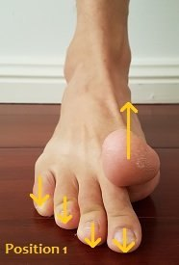
FORTALECIMENTO E CONTROLE MOTOR
12 / 23
Elevação do Hálux
Fortalecimento
Com o pé apoiado no chão, eleve o hálux o máximo possível sem mover os demais dedos.
DOSE
Segurar 5s, repetir 20×
Dra. Laice Gomes Cunha · Ortopedia e Traumatologia — Cirurgia do Pé e Tornozelo
42

Slide 43
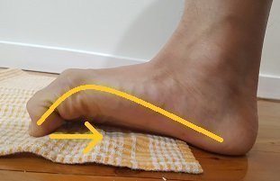
FORTALECIMENTO E CONTROLE MOTOR
13 / 23
Pressão do Hálux
Fortalecimento
Com o pé sobre uma toalha, faça o hálux cavar e puxar o tecido, buscando ativação sob o arco plantar.
DOSE
20 repetições
Dra. Laice Gomes Cunha · Ortopedia e Traumatologia — Cirurgia do Pé e Tornozelo
43

Slide 44
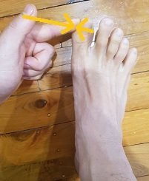
FORTALECIMENTO E CONTROLE MOTOR
14 / 23
Abdução Isométrica
Fortalecimento
Empurre o hálux para fora enquanto oferece resistência contrária com o dedo da mão.
DOSE
Segurar 20 segundos
Dra. Laice Gomes Cunha · Ortopedia e Traumatologia — Cirurgia do Pé e Tornozelo
44

Slide 45
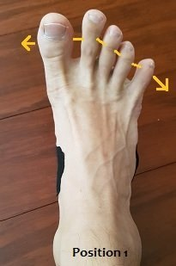
FORTALECIMENTO E CONTROLE MOTOR
15 / 23
Abrir e Fechar os Dedos
Controle motor
Alterne entre abrir todos os dedos do pé e juntá-los novamente, sem flexionar os dedos nem mover o pé.
DOSE
30 repetições
Dra. Laice Gomes Cunha · Ortopedia e Traumatologia — Cirurgia do Pé e Tornozelo
45

Slide 46
GRUPO DE EXERCÍCIOS
Treino Funcional
A partir do 2º mês — com carga completa liberada
▪ Inclinação Anterior
▪ Elevação de Calcanhares
▪ Impulso com Perna de Trás
Dra. Laice Gomes Cunha · Ortopedia e Traumatologia — Cirurgia do Pé e Tornozelo
46

Slide 47
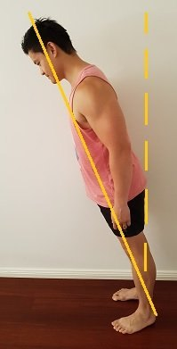
TREINO FUNCIONAL
16 / 23
Inclinação Anterior
Fortalecimento funcional
Em pé, pressione o hálux no chão e incline o corpo à frente a partir dos tornozelos, sem perder o equilíbrio.
DOSE
10 repetições
Dra. Laice Gomes Cunha · Ortopedia e Traumatologia — Cirurgia do Pé e Tornozelo
47

Slide 48
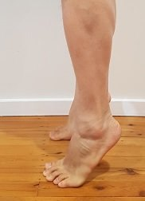
TREINO FUNCIONAL
17 / 23
Elevação de Calcanhares
Treino funcional
Eleve os calcanhares mantendo pés e dedos apontados para frente, com pressão ativa através do hálux.
DOSE
30 repetições
Dra. Laice Gomes Cunha · Ortopedia e Traumatologia — Cirurgia do Pé e Tornozelo
48

Slide 49
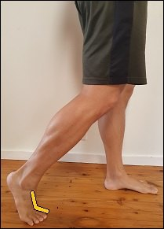
TREINO FUNCIONAL
18 / 23
Impulso com Perna de Trás
Treino de marcha
Em base alternada, eleve o calcanhar da perna de trás enquanto leva o joelho da frente à frente, mantendo extensão do hálux no pé posterior.
DOSE
20 repetições
Dra. Laice Gomes Cunha · Ortopedia e Traumatologia — Cirurgia do Pé e Tornozelo
49

Slide 50
GRUPO DE EXERCÍCIOS
Exercícios Avançados
A partir do 3º mês — com liberação médica, conforme consolidação óssea
▪ Passadas
▪ Mountain Climbers
▪ Saltos Unipodais
▪ Toques Laterais do Hálux
▪ Saltos Laterais
Dra. Laice Gomes Cunha · Ortopedia e Traumatologia — Cirurgia do Pé e Tornozelo
50

Slide 51
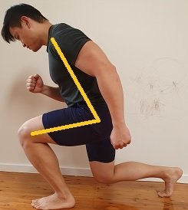
EXERCÍCIOS AVANÇADOS
19 / 23
Passadas
Exercício avançado
Realize passadas mantendo o hálux do membro de trás alinhado para frente durante todo o movimento.
DOSE
10 repetições
Dra. Laice Gomes Cunha · Ortopedia e Traumatologia — Cirurgia do Pé e Tornozelo
51

Slide 52
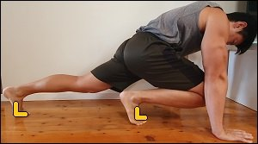
EXERCÍCIOS AVANÇADOS
20 / 23
Mountain Climbers
Exercício avançado
Assuma posição de prancha alta e alterne a elevação dos joelhos em direção ao peito, suportando carga no antepé.
DOSE
20 repetições de cada lado
Dra. Laice Gomes Cunha · Ortopedia e Traumatologia — Cirurgia do Pé e Tornozelo
52

Slide 53
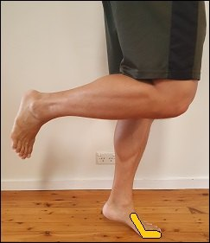
EXERCÍCIOS AVANÇADOS
21 / 23
Saltos Unipodais
Exercício avançado
Em pé, realize pequenos saltos em um só apoio, progressivamente conforme tolerância.
DOSE
20 repetições
Dra. Laice Gomes Cunha · Ortopedia e Traumatologia — Cirurgia do Pé e Tornozelo
53

Slide 54
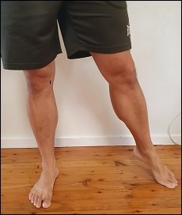
EXERCÍCIOS AVANÇADOS
22 / 23
Toques Laterais do Hálux
Movimento lateral
A partir da posição em pé, leve o pé para o lado, toque o hálux no solo e retorne à posição inicial.
DOSE
20 repetições
Dra. Laice Gomes Cunha · Ortopedia e Traumatologia — Cirurgia do Pé e Tornozelo
54

Slide 55
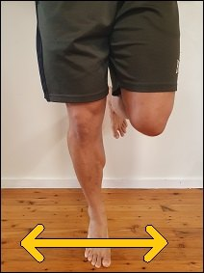
EXERCÍCIOS AVANÇADOS
23 / 23
Saltos Laterais
Movimento lateral
Em apoio unipodal, faça saltos laterais curtos de um lado para o outro.
DOSE
20 repetições
Dra. Laice Gomes Cunha · Ortopedia e Traumatologia — Cirurgia do Pé e Tornozelo
55

Slide 56
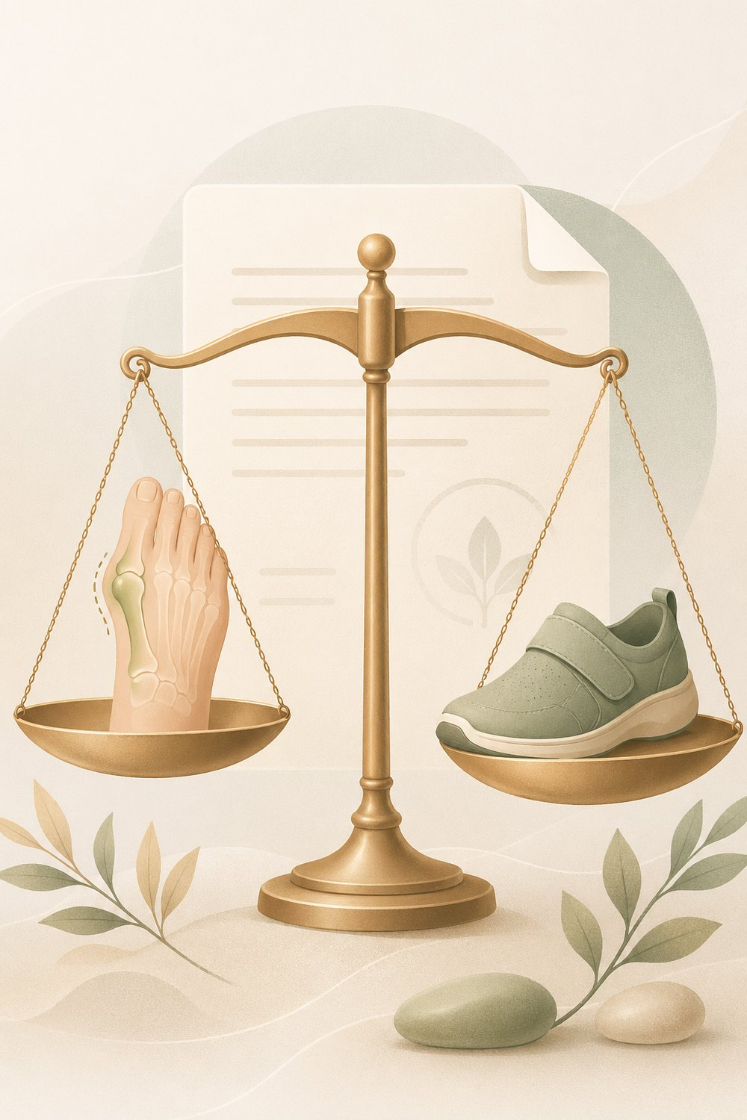
PARTE 6
Marcos e expectativas
Quando cada coisa costuma acontecer — e o que não prometer a si mesma.

Slide 57
MARCOS E EXPECTATIVAS
Marcos da recuperação
ATÉ O RETORNO (SEMANAL NAS 2 PRIMEIRAS SEMANAS)
4 SEMANAS — INÍCIO MAIS CLARO DA FISIOTERAPIA
• Curativo intacto
• Sandália cirúrgica o tempo todo
• Repouso com pé elevado
• Carga parcial apenas com a sandália
• Retornos semanais para avaliação da cirurgia e curativo
• Início mais claro da fisioterapia
• Mobilidade global sem carga: cadeia posterior sentado, quadril, joelho e tornozelo
• Bola na fáscia plantar sem sandália, com carga leve a moderada (evitando a área operada)
• Objetivo: evitar rigidez proximal sem estressar o antepé
Dra. Laice Gomes Cunha · Ortopedia e Traumatologia — Cirurgia do Pé e Tornozelo
57

Slide 58
MARCOS E EXPECTATIVAS
Marcos da recuperação (continuação)
6 SEMANAS — LIBERAÇÃO DA SANDÁLIA E DOS CURATIVOS
2 MESES
• Liberação da sandália cirúrgica
• Liberação dos curativos
• Início dos exercícios específicos do pé/hálux: elevação, abdução, controle dos dedos
• Progressão da reabilitação conforme avaliação
• Atividade física de baixo impacto (com liberação)
Dra. Laice Gomes Cunha · Ortopedia e Traumatologia — Cirurgia do Pé e Tornozelo
58

Slide 59
MARCOS E EXPECTATIVAS
Marcos da recuperação (continuação)
3 MESES — LIBERAÇÃO FUNCIONAL
6 MESES — ALTA COMPLETA
• Liberação funcional conforme consolidação óssea
• Liberação para qualquer tipo de calçado (se evolução adequada)
• Liberação para atividade física de maior impacto (se evolução adequada)
• Controle radiográfico
• Alta médica completa
• Liberação progressiva completa conforme consolidação óssea
Dra. Laice Gomes Cunha · Ortopedia e Traumatologia — Cirurgia do Pé e Tornozelo
59

Slide 60

PARTE 7
Dúvidas frequentes
As perguntas que mais aparecem no consultório.

Slide 61
DÚVIDAS FREQUENTES
Dúvidas frequentes
Posso usar gelo para o inchaço?
Não. O curativo do pós-operatório não permite passagem adequada de frio. O controle do edema é feito com repouso, elevação do pé e uso contínuo da sandália cirúrgica.
Posso pisar sem a sandália?
Não. A sandália cirúrgica deve ser usada o tempo todo — para andar, dormir e durante o banho. Nunca pisar descalça, mesmo dentro de casa.
Dra. Laice Gomes Cunha · Ortopedia e Traumatologia — Cirurgia do Pé e Tornozelo
61

Slide 62
DÚVIDAS FREQUENTES
Dúvidas frequentes
Quando posso voltar a dirigir?
Não dirija por enquanto. A liberação depende da avaliação médica individual e do lado operado.
Quando posso fazer atividade física?
Atividade física de baixo impacto é liberada a partir do 2º mês, com autorização médica. A partir do 3º mês, se a evolução estiver adequada, é liberada atividade física de maior impacto e o uso de qualquer tipo de calçado. Esportes dependem da consolidação óssea e liberação individualizada.
Dra. Laice Gomes Cunha · Ortopedia e Traumatologia — Cirurgia do Pé e Tornozelo
62

Slide 63
DÚVIDAS FREQUENTES
Dúvidas frequentes
E se o curativo sangrar um pouco?
Se houver qualquer sangramento, comunique a equipe (médica, fisioterapeuta ou enfermeira) para que orientem a conduta. Enquanto isso, apenas reforce com gaze estéril por cima — não remova, não afrouxe e não manipule o curativo. Se o sangramento for volumoso, procure a equipe imediatamente.
É normal ter inchaço?
Sim, o edema é esperado. O inchaço melhora de forma progressiva, mas pode persistir de maneira controlada até por volta do 6º mês. É normal variar bastante conforme o perfil do paciente (sexo, idade, comorbidades, entre outros fatores). Repouso, elevação do pé e uso contínuo da sandália ajudam no controle. Se piorar subitamente ou vier acompanhado de dor na panturrilha, procure a equipe.
Dra. Laice Gomes Cunha · Ortopedia e Traumatologia — Cirurgia do Pé e Tornozelo
63

Slide 64
DÚVIDAS FREQUENTES
Dúvidas frequentes
Quanto tempo dura a fisioterapia?
A duração da fisioterapia é individualizada conforme a evolução. O programa inclui mobilização, alongamento, fortalecimento e treino funcional.
Preciso cuidar da cicatriz depois que ela fechar?
Sim. Após a cicatrização, o tratamento da cicatriz ajuda a reduzir rigidez, aderências, dor e coceira. Quando liberado pela equipe, pode incluir mobilização manual, massagem e outros recursos em fisioterapia.
Dra. Laice Gomes Cunha · Ortopedia e Traumatologia — Cirurgia do Pé e Tornozelo
64

Slide 65
Combinado?
CONTATO
Dra. Laice Cunha
dralaicecunha.com.br
Cartilha: cartilhas.dralaicecunha.com.br
Acompanhamento: acompanhamento.dralaicecunha.com.br
• A cartilha digital fica com você e pode ser consultada a qualquer momento.
• Os exercícios só começam quando a equipe liberar.
• Qualquer sinal de alerta, fale com a gente na hora.
• O acompanhamento é semanal nas duas primeiras semanas.
Dra. Laice Gomes Cunha · Ortopedia e Traumatologia — Cirurgia do Pé e Tornozelo
CRM/SP 204325 | RQE 100836

